Slide 1
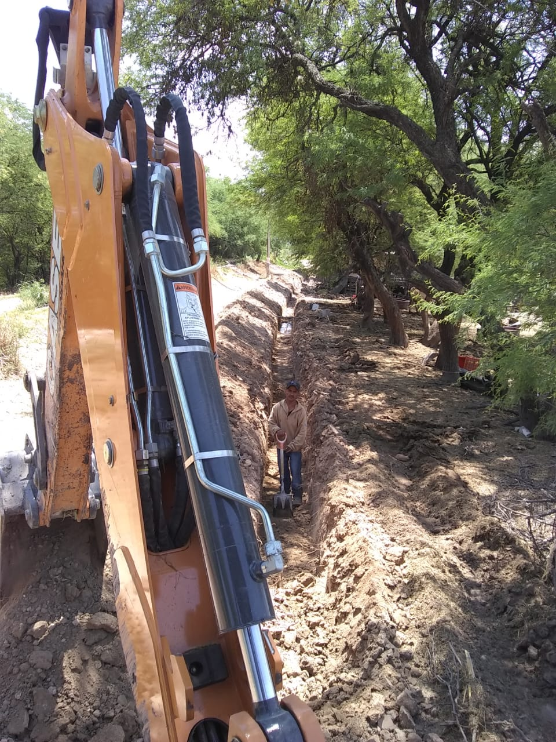
REPORTE MES DE MARZO MAQUINARIA
TRABAJOS EN LA COMUNIDAD DE SAN ANTONIO DE LA PAZ
FECHA INICIO
CONCEPTO
FECHA TERMINO
30/03/2020
EXCAVAR Y RELLENAR LINEA DE AGUA POTABLE
30/03/2020

